Slide 2


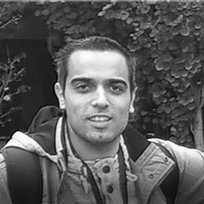
1 Curso desarrollo apps
Cazando a Javier Suárez
SORTEAMOS SORTEAMOS SORTEAMOS SORTEAMOS
1 Juego Deus EX
Cazando a 5 Speakers
http://bit.ly/plain-go
Notes:
Para entrar en los dos primeros sorteos los usuarios tienen que registrase en la web de plainconceptsgo leyendo el QR, para cazar a un speaker de Plain tendrán que leer el QR correspondiente.
Para entrar en el sorteo del dron tienen que ir al stand y acertar todas las preguntas del test
A y R

Slide 3
The Cognitive side of IoT
Álvaro Marcos
Rubén Chavarri
Notes:
A

Slide 4



Quiénes somos
Álvaro Marcos
Software Engineer en PlainConcepts
agonzalez@plainconcepts.com
@alvaromg45
Rubén Chavarri
Software Engineer en PlainConcepts
rchavarri@plainconcepts.com
@pekewake
Notes:
Álvaro Marcos: Software Engineer en PlainConcepts, más de tres años dedicado al mundo web. Apasionado por el desarrollo Back-End y las nuevas tecnologías. Siempre intentando ir un paso más allá!
Rubén Chavarri: Software Engineer en PlainConcepts con más de ocho años de experiencia. Enamorado del desarrollo Front y la divulgación. Apasionado por lo que hago, convencido en que la tecnología al servicio de la gente, puede hacernos la vida un poco más fácil.
A -> R

Slide 5

Qué es WhoAreYou?
Plataforma que te permite administrar tus contactos para controlar el acceso
#TechSum
Notes:
¿Qué es WhoAreYou?: Nace como iniciativa por el proyecto de fin de carrera, la oportunidad perfecta para probar las últimas tecnologías, y tras contar el proyecto a Rubén, también decidió subirse al barco.
Objetivos de la charla: Compartir nuestra experiencia y los retos que nos hemos encontrado durante el desarrollo.
A -> R

Slide 6
Qué hay detrás de WhoAreYou? * Cognitive Service * Windows 10 IoT Proyecto WhoAreYou * El proyecto en acción * Conectando Cognitive e IoT * Desmontando WhoAreYou Lecciones aprendidas y Próximos retos
Notes:
La charla la vamos a separar en los siguientes apartados:
Vistazo general de las tecnologías utilizadas
Veremos en detalle en que consiste el proyecto / como se han integrado las tecnologías / Demo en directo viendo como funciona la plataforma
Reflexión sobre las lecciones aprendidas y próximos retos.
R

Slide 7
Qué hay detrás de WhoAreYou? * Cognitive Service * Windows 10 IoT Proyecto WhoAreYou * El proyecto en acción * Conectando Cognitive e IoT * Desmontando WhoAreYou Lecciones aprendidas y Próximos retos
Notes:
Empezaremos situando que tecnologías hay detrás de WhoAreYou
R

Slide 8








Qué hay detrás de WhoAreYou?
Cognitive Service
Conjunto de APIs, SDKs y servicios a disposición de los developers para ayudarles a que sus aplicaciones sean aún más inteligentes
Windows 10 IoT Core
Traer el potencial de Windows a tus dispositivos y hacer mas fácil la integración con servicios inteligentes y más humanos
Notes:
Trasmitir el potencial y las posibilidades de Cognitive Services, contar de forma genérica posibles aplicaciones (análisis de video, hogar conectado, etc)
Contar en que consiste Windows 10 IOT, transmitir la reutilización de conocimientos, la facilidad para comenzar y robusted del ecosistema
R

Slide 9

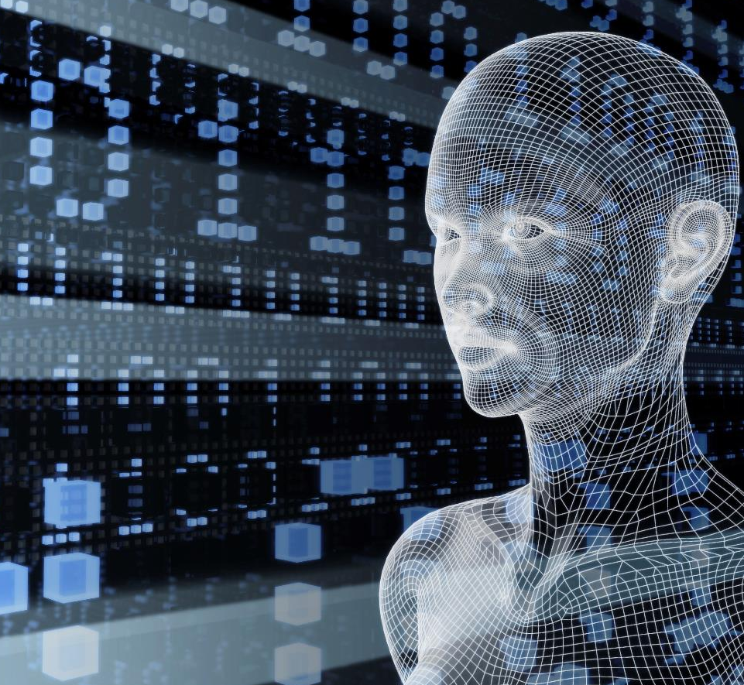
Cognitive Services
Visión
Desde caras a emociones, permitiendo a tus apps entender imágenes y vídeos
Voz
Escuchar y hablar a tus usuarios, filtrar el ruido, identificar quién habla o interpretar qué quiere decir
Lenguaje
Procesar texto y aprender como reconocer que es lo que el usuario quiere
Conocimiento
Aprovechar el conocimiento procedente de la web, el mundo académico o tus propios datos
Búsquedas
Acceso a billones de paginas web, imágenes, videos y noticias con el poder las APIs de Bing
Notes:
Visión
Voz
Lenguaje
Conocimiento
Búsquedas
R

Slide 10




Microsoft Cognitive Services
VISION APIs
Vision
Face
Emotion
Video
Analyze
Image
Face
Detection
Recognize Emotions - Images
Stabilization
Recognize Celebrities
Face Verification
Recognize Emotions - Video
Face Detection and Tracking
OCR
Similar Face Searching
Motion Detection
Generate Thumbnail
Face
Grouping
Video Thumbnail
Face Identification
Notes:
Centrándonos en Visión, este es el listado de APIs
Vision
Cara
Emociones
Videos
R

Slide 11
Microsoft Cognitive Services
VISION APIs
Vision
Face
Emotion
Video
Analyze
Image
Face
Detection
Recognize Emotions - Images
Stabilization
Recognize Celebrities
Face Verification
Recognize Emotions - Video
Face Detection and Tracking
OCR
Similar Face Searching
Motion Detection
Generate Thumbnail
Face
Grouping
Video Thumbnail
Face Identification
Notes:
Estas son las APIs principales que hemos utilizado para WhoAreYou
Imaginaros:
* Face detection: para reconocer las caras en las fotografías que capturamos
Recognize emotions: Para obtener datos enriquecidos del estado de animo de las personas que capturamos
R

Slide 12
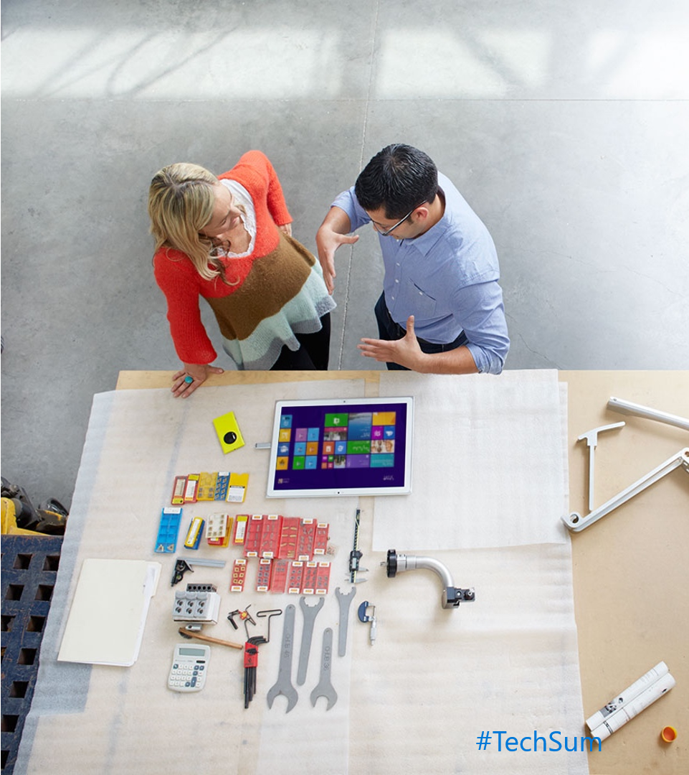




Windows 10 IoT Core
Para makers
Perfecto para aquellos que se quieren introducir en el mundo IoT y aprovechar su experiencia en tecnologías Microsoft
Potente
Hace uso de la Universal Windows platform para permitir crear increíbles aplicaciones
Versátil
Compatible con la API de cableado de Arduino
Herramientas
Puedes usar las herramientas que conoces y te encantan, ¡Completamente integrado con Visual Studio!
Notes:
Hemos visto w10 para dispositivos pequeños
Ideal para la gente que se introduce y quiere aprovechar el conocimiento en tecnologías micro
Potente gracias a Universal Windows Platform
Compatible con api de arduino
Puedes usar visual studio!
A

Slide 13
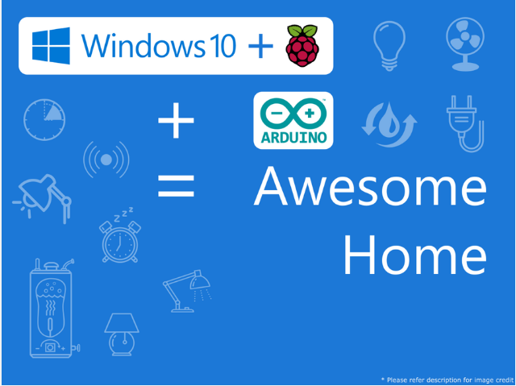

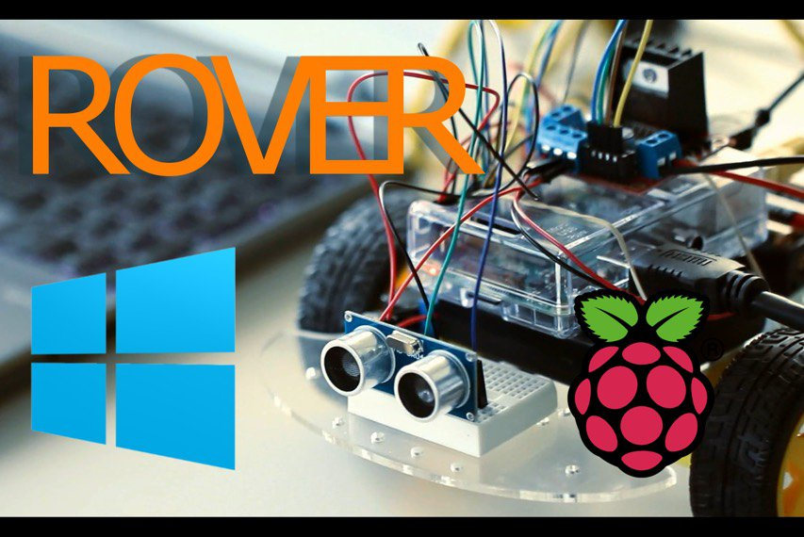
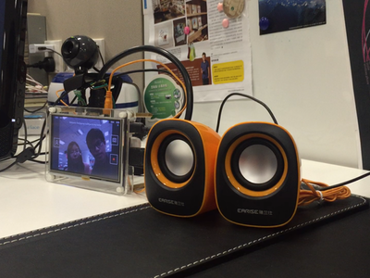
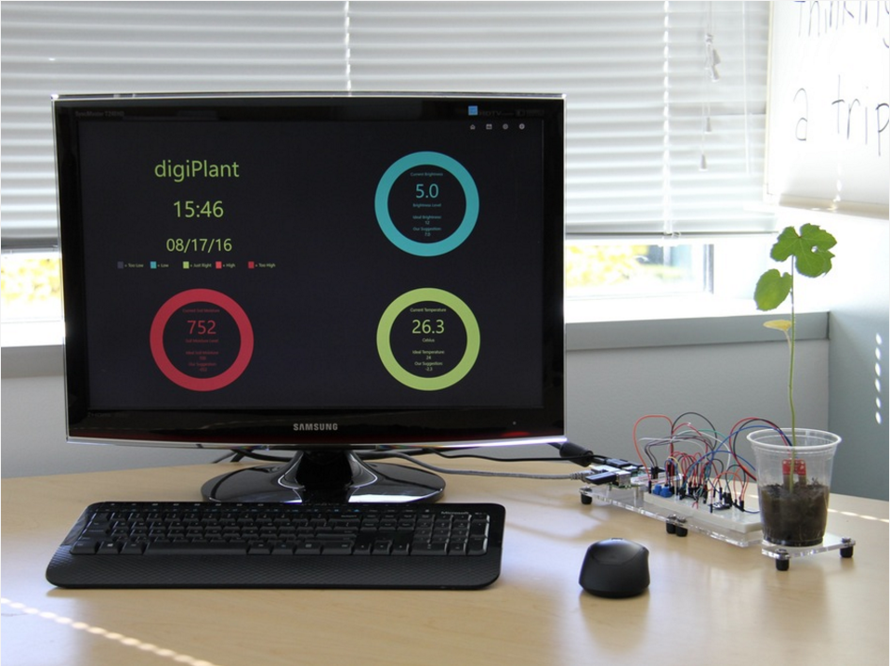

Aplicaciones
en el mundo real
Notes:
IoT en nuestro día a día ya es una realidad:
Ejemplos muy simples como domótica, radiocontrol, coches autómatas, media centers, estaciones meteorológicas, sistema de riegos automáticos, etc.
A

Slide 14
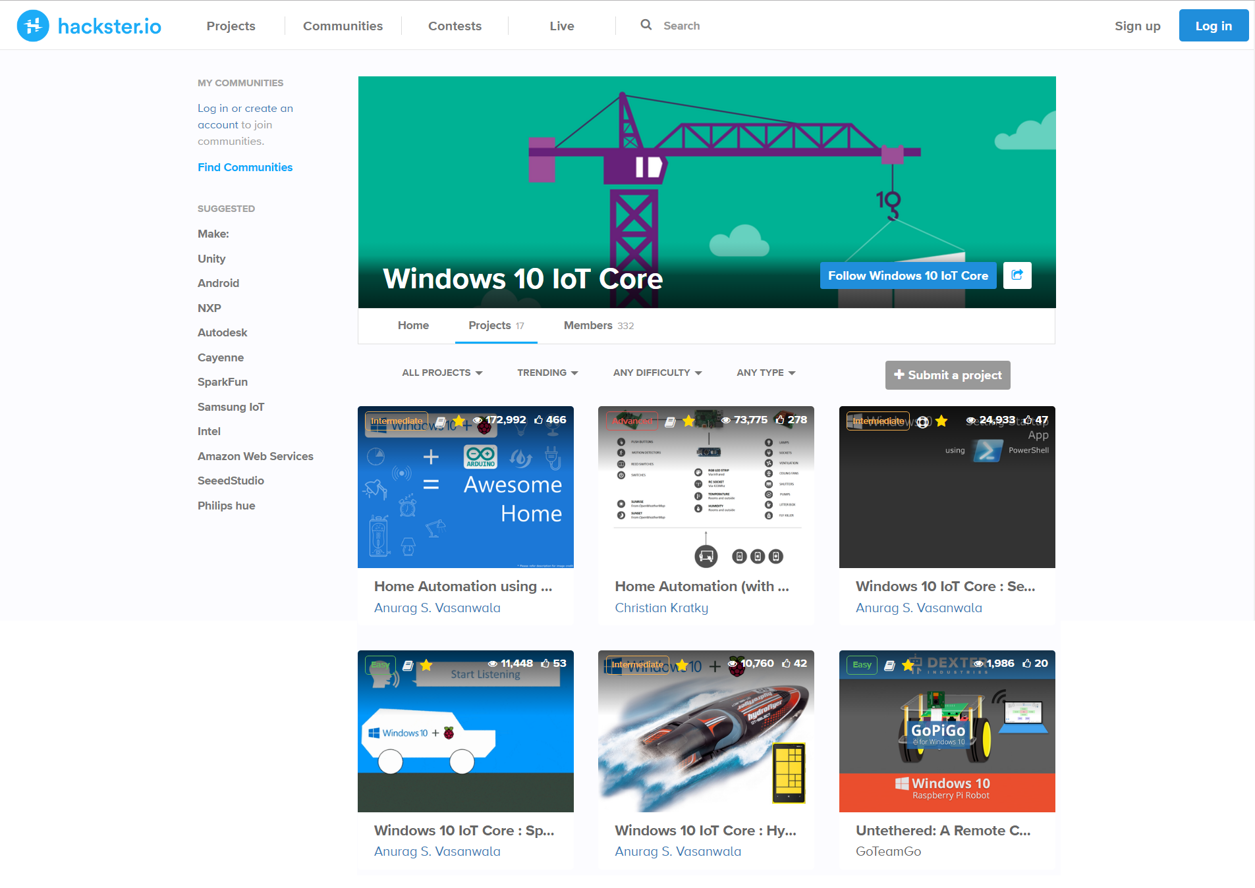
Notes:
Si alguien no conoce Hackster.io
Un buen punto de encuentro con la comunidad IoT, donde los desarrolladores explican sus proyectos.
Sección específica para Windows 10 IoT
Rover
A

Slide 15
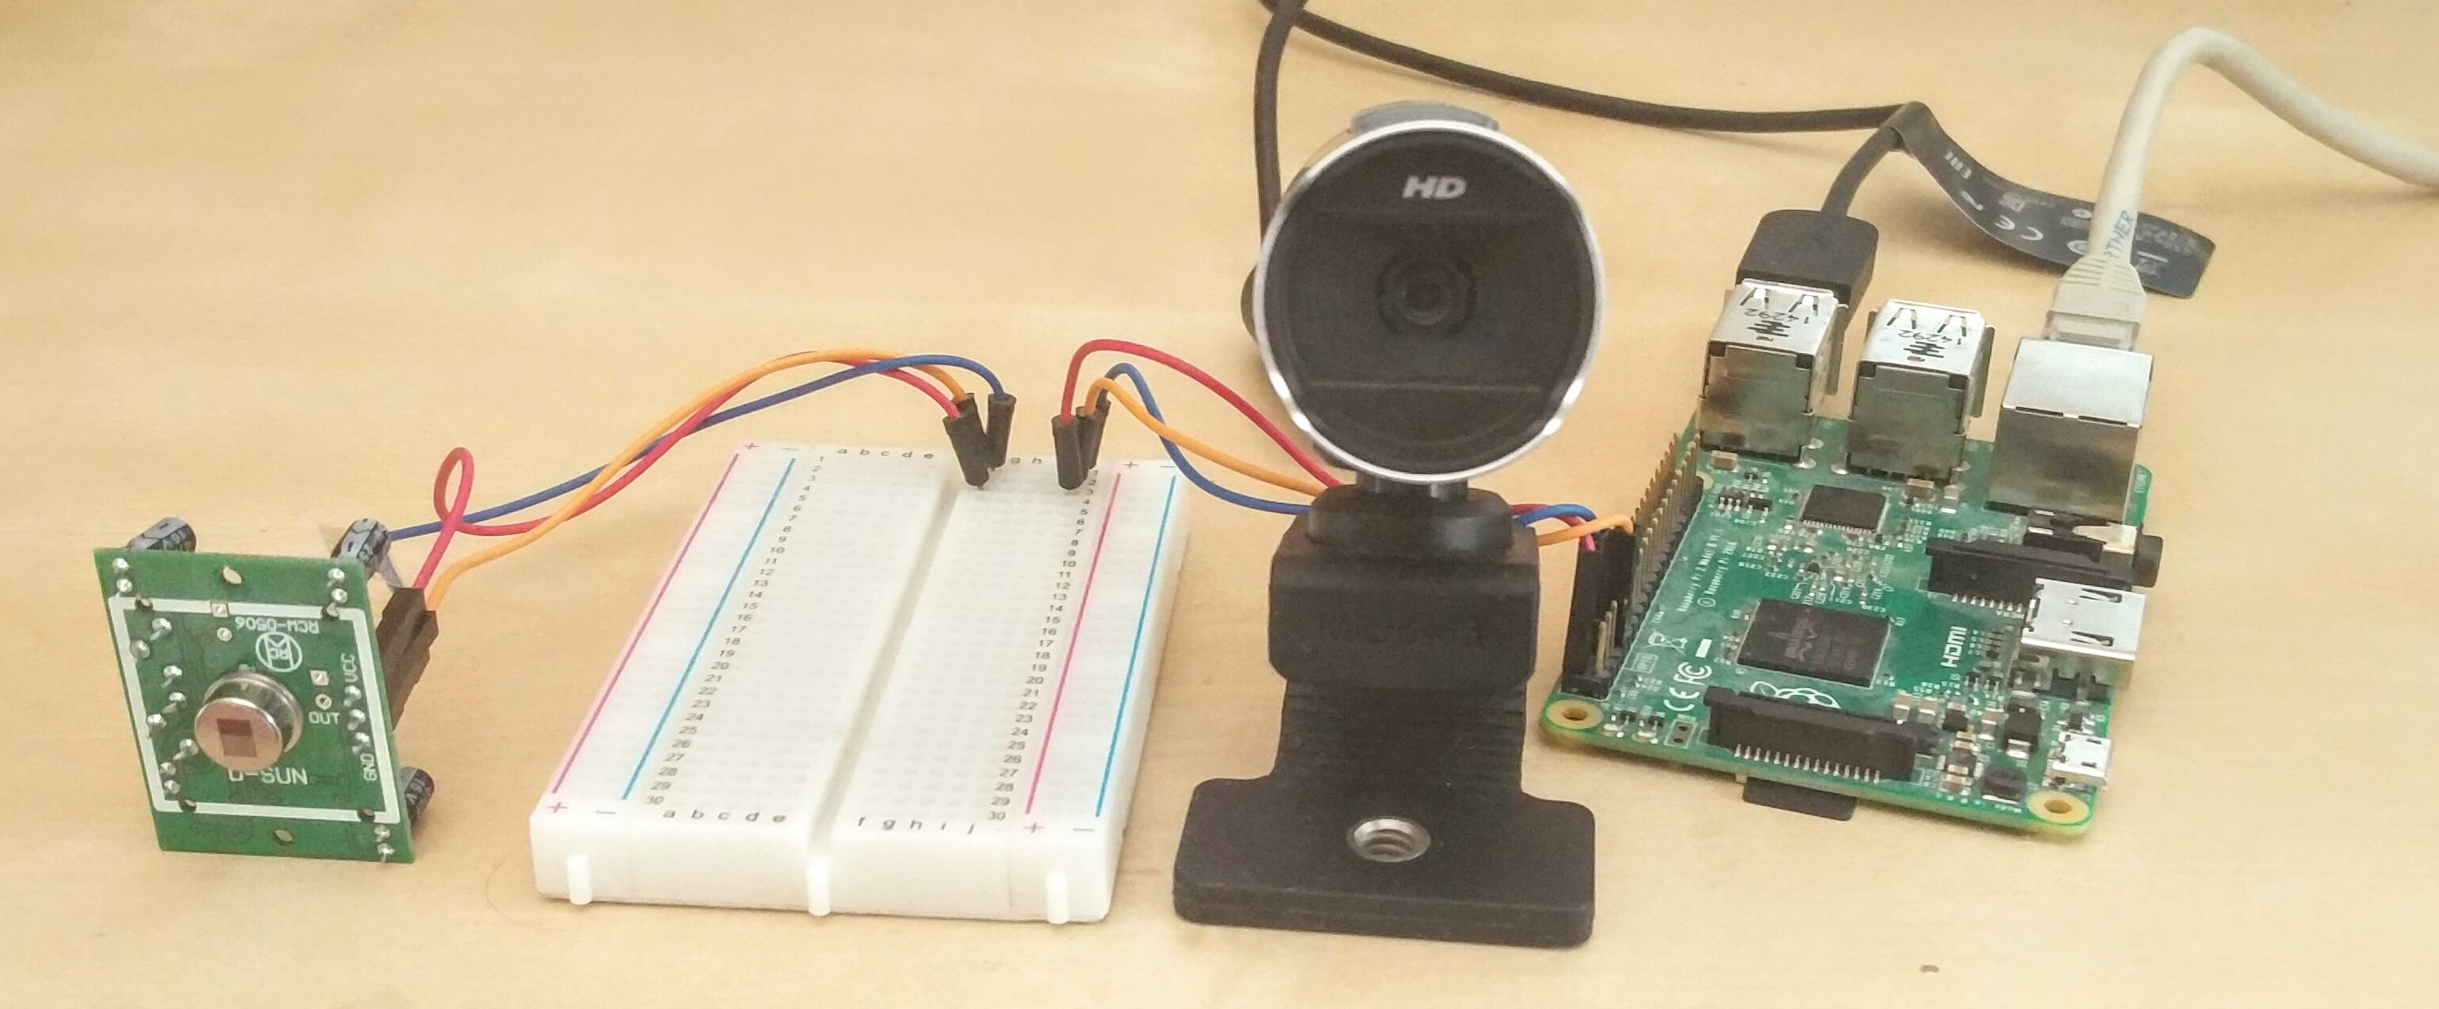
Windows 10 IoT Core
Dispositivos utilizados
Raspberry Pi 2
Procesador: Quad-Core Cortex A7 a 900MHZ,
RAM: 1GB.
Sensor de movimiento HC--SR501 Body Sensor Module
Angle Sensor: <100 ° cone angle
Cámara USB Microsoft LifeCam HD-5000 720p HD Webcam, USB 2.0
Listado de Hardware compatible
#hardwarecompatlist
Notes:
Este es el hardware que hemos utilizado para WhoAreYou
Raspberry Pi 2 Estándar (también sería posible hacerlo con Pi 3)
Sensor de movimiento standard
Camara USB (HD)
Fáciles de encontrar
Contar el pack IoT no es full compatible
A

Slide 16
Qué hay detrás de WhoAreYou? * Cognitive Service * Windows 10 IoT Proyecto WhoAreYou * Conectando Cognitive e IoT * Desmontando WhoAreYou * El proyecto en acción Lecciones aprendidas y Próximos retos
Notes:
Vista en detalle del proyecto

Slide 17
¿Qué es WhoAreYou?
Plataforma que te permite administrar tus contactos para controlar el acceso
¿Qué problemas resuelve?
Autorizar el acceso a amigos, personal de limpieza, profesor de inglés, etc
Notes:
¿Qué es WhoAreYou?
Plataforma que te permite administrar tus contactos para controlar el acceso
Para que os hagáis una idea, un buen ejemplo podría ser como el portero automático para tus amigos, servicios de limpieza, profesor de inglés particular o incluso para acceso huéspedes con Airbnb.
Para que os hagáis una mejor idea, lo que mejor es que os imaginéis…
¿Para que? ¿Que problema resuelve? -> Autorizar fácilmente el acceso a amigos, personal de limpieza, profesor de inglés.
R

Slide 18


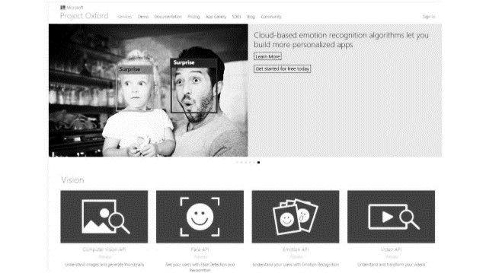
Conectando Cognitive e IoT
Windows 10 IoT Core
Sistema operativo para dispositivos que nos permita la captura de fotos
WhoAreYou?
Plataforma para conectar ambos mundos
Cognitive Service
Plataforma de servicios inteligentes que permite el procesamiento de imágenes
Notes:
Esquema de alto nivel de la solución:
1) El mundo de Cognitive Service
2) El potencial de dispositivos IoT para la captura de fotos
3) Plataforma que exprime el potencial de ambos mundos
R

Slide 19



Desmontando WhoAreYou
WhoAreYou
Windows 10 IoT Core
Cognitive
Service
API
Logic
Portal
Admin.
Personas
Dispositivos
Localizaciones
2
Históricos
Azure
Notes:
Arquitectura de la solución:
Windows10 IoT Core
Plataforma WhoAreYou: PortalAdmin(front Angular2+TS) + API(swagger) + Backend(lógica)
Cognitive Service
R

Slide 20
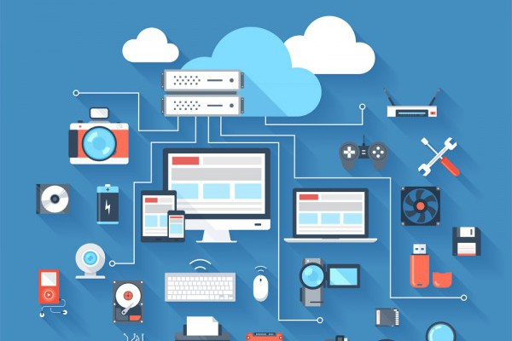
Workflows en WhoAreYou
Administración de contactos
Flujo de acceso desde el dispositivo IoT
Análisis de emociones
Notes:
Principales workflows:
Flujo de administración
A

Slide 21

Flujo de Administración
Portal
Web
WhoAreYou
Azure
Storage
URL
URL
Cognitive
Services
OK
{
"persistedFaceId":"19239a70-7661-486f-8154-96df45a6d9dc“
}
Notes:
Flujo:
- Queremos dar acceso a nuestros amigos/ personas de nuestra organización, etc
- Desde el portal web se crean los distintos modelos, cada uno sigue el flujo que está descrito
- La foto llega a who are you, se guarda en azure, se envía a cognitive y en caso de que todo va correctamente se crea nuestra entidad en nuestro modelo
- De esta forma conseguimos añadir valor, establecer que personas están en que localizaciones, permitir que una misma persona pueda accede a dos sitios que conectamos etc
- Enseñar código dar de alta fotos
A

Slide 22
Flujo de Acceso
IoT
WhoAreYou
Azure
Storage
URL
URL + Persona
Cognitive
Services
{
"id": 1,
"name": “Alvaro"
}
{
"persistedFaceId":"19239a70-7661-486f-8154-96df45a6d9dc“
“confidence“: 0.7870435452
}
Notes:
Flujo:
- Dispositivo detecta a una persona, saca foto y lo envía
- Who are you recibe la información, la trata y la formatea para mandar la información como la necesita cognitive (con la clave incluida) y se manda
- Cognitive services utiliza sus apis internas para determiner si es alguien conocido
- Who are you recibe la respuesta,emcuentra la información de la persona de la que se trata y le devuelve esa información, con la que puede decir abrir una puerta, o incluse preparer café, poner canción favorite, etc
A

Slide 23
Flujo de Emociones
IoT
WhoAreYou
Azure
Storage
URL
Cognitive
Services
"scores": {
"anger": 9.075572e-13,
"contempt": 7.048959e-9,
"disgust": 1.02152783e-11,
"fear": 1.778957e-14,
"happiness": 0.9999999,
"neutral": 1.31694478e-7,
"sadness": 6.04054263e-12,
"surprise": 3.92249462e-11
}
Notes:
Flujo:
- Nos dimos Cuenta que sería interesante guarder un histórico
- Cuando recibimos una petición de verificación iniciamos un proceso en background que contacta con cognitive para que analice emociones
- Gráfico de emociones, acciones sobre motivación de empleados, etc
A

Slide 24
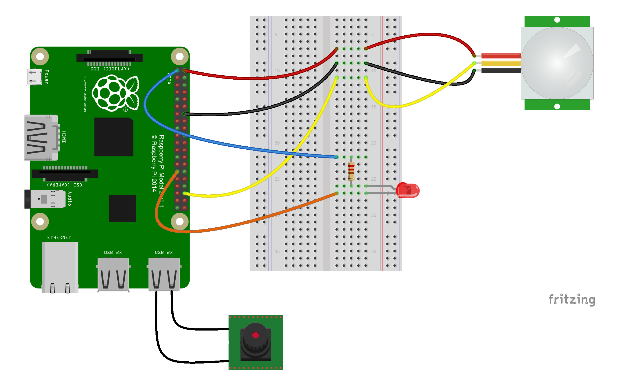
Esquemas de conexión (IoT)
Raspberry Pi 2
Sensor de movimiento
Cámara USB
Notes:
Hacer incapie en la sencillez del montaje y la facilidad para obtener los components

Slide 25
DEMO http://WhoAreYouapp.org
Notes:
Intento de alta de Ruben
Dar de alta a Rubén en la plataforma
Probar el acceso a Rubén
Probar si verdaderamente funciona, probando con David

Slide 26
Qué hay detrás de WhoAreYou? * Cognitive Service * Windows 10 IoT Proyecto WhoAreYou * El proyecto en acción * Conectando Cognitive e IoT * Desmontando WhoAreYou Lecciones aprendidas y Próximos retos

Slide 27
Próximos retos
* Perfeccionar el reconocimiento de imágenes
* Aplicar Machine Learning para aprendizaje
* Integración con mas dispositivos
* Integrar IoT con sistemas sofisticados
Notes:
Perfeccionar el reconocimiento: doble factor de autenticación, apis que miden profundidad y temperature, etc
Incluir autenticación al dispositivo, token jwt, certificado, etc.
Para aumentar el procentaje de acierto utilizer machine learning de forma que se quede en tu perfil la foto con la que más positivos tengas
Incluir Sistema de aperture/cierre
R y A

Slide 28
Lecciones aprendidas
* Configuración del sensor de movimiento
* Atención a los recursos programando en W10 IoT
* APIs en constante evolución
Notes:
- El sensor de movimiento se active con facilidad, jugar con los potenciómetros y por software para dejarlo bien
Contar las dificultades al tratar de hacer el envío en el evento de cambio de valor
Al principio Verify estaba limitado a 10 personas max, lo replicamos usando findSimilar y adaptando a nuestras necesidades
R y A

Slide 29


Preguntas

Slide 30
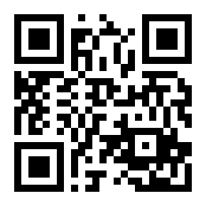
http://aka.ms/MTS54

